Slide 1


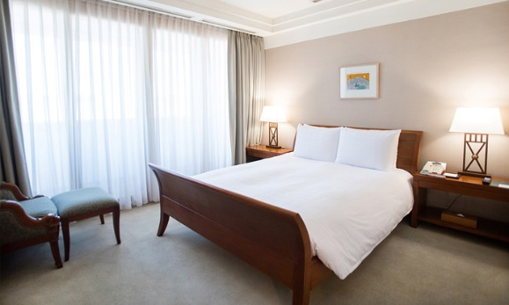
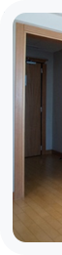

1. 이미지 보여주기
+
+
스위트룸 보여주세요.
스위트룸 보여주세요.
가족 단위의 고객님들의 편안한 여행을 위한 스위트룸 입니다.
가족 단위의 고객님들의 편안한 여행을 위한 스위트룸 입니다.
+
객실크기
침대타입 및 정원
객실정원
객실크기
침대타입 및 정원
객실정원
처음으로
처음으로
이미지 보여주기
클릭시 확대

Slide 2
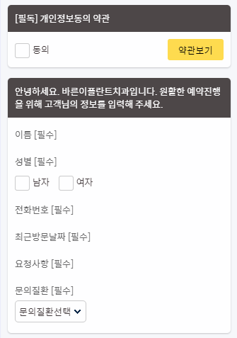
2. 슬랙연동 문의창
+
+
+
문의 남길게 전화좀 주세요.
아래 버튼 클릭시 문의를 남기실 수 있습니다.
문의남기기
안녕하세요. 원활한 예약 진행을 위해 고객님의 정보를 입력해주세요.
문의 접수 신청 완료
문의 접수가 완료되었습니다.
빠른 시간 내 답변드릴 수 있도록하겠습니다.
문의남기기
우측 상단 x누를 경우 닫힘
PC에서는 좌측 팝업
모바일에서는 덮어쓰기
문의하기 클릭시 좌측 팝업

Slide 3


3. 프로모션
+
[프로모션]
호텔에서 제공하는 'Summer Vacation 프로모션'을 확인하세요
프로모션 확인
안녕하세요. '메이필드 호텔'을 찾아 주셔서 감사합니다.
교통
조식
기본정보
레스토랑
룸&어메니티
처음으로
이미지와 말을 표시

